Slide 1
Appréciation d’une œuvre d’art
Premier cycle du secondaire

Slide 2
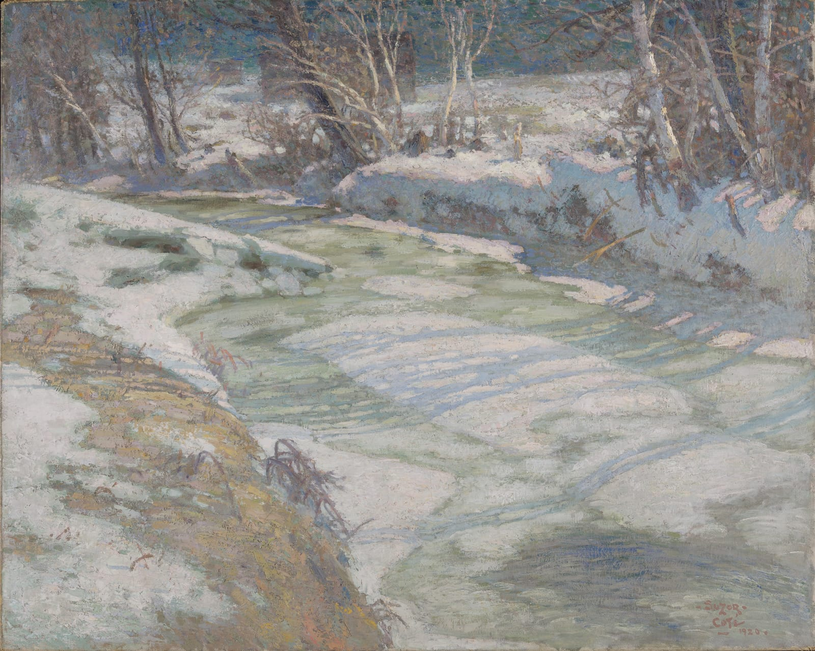
Après-midi d’été Marc-Aurèle de Foy Suzor-Coté

Slide 3
-ANALYSER-
Relever:
Des éléments provenant de mouvements ou courants artistiques;
Des éléments du langage plastique
Des effets visuels
Des façons d’organiser les éléments
Des modes de représentation de l’espace
Des façons de créer des traces gestuelles à partir de divers matériaux et outils
-INTERPRÉTER-
Faire des liens entre les éléments observés et la signification qui s’en dégage
-PORTER UN JUGEMENT CRITIQUE OU ESTHÉTIQUE -
Justifier son point de vue à partir de ses observations et de l’information recueillie en utilisant le vocabulaire disciplinaire

Slide 4
Donne tes premières impressions…

Slide 5
Est-ce une œuvre de style figuratif ou abstrait? Pourquoi?
ANALYSER

Slide 6
Cette œuvre peut-elle être attribuée à un genre? (nature morte, paysage, portrait, allégorie, etc.)
ANALYSER

Slide 7
Quels indices permettent de déterminer la période de l’année représentée?
ANALYSER

Slide 8
Quelle est la technique et les matériaux utilisés?
ANALYSER

Slide 9
Fais des liens avec les éléments que tu viens d’analyser. Utilise le langage disciplinaire.
Que ressens-tu en regardant cette œuvre? Pourquoi?
INTERPRÉTER

Slide 10
Que penses-tu de cette œuvre? Justifie ton point de vue en donnant au moins deux arguments en utilisant les éléments soulevés dans ton analyse et le langage plastique.
PORTER UN JUGEMENT

